Slide 1
ALKIS mit QGIS - was ist mit der PostNAS-Suite möglich?
Astrid Emde

Slide 2

Astrid Emde
WhereGroup Bonn
PostNAS Ansprechpartnerin bei der WhereGroup
WhereGroup Bonn http://wheregroup.com

Slide 3


Jelto Buurman und Jürgen Fischer
norBIT Norden
https://www.norbit.de/74/
http://www.norbit.de/

Slide 4

PostNAS-Suite Anwender
Treffen 2x jährlich
1-tägig im Herbst
Kurzes Treffen während der FOSSGIS-Konferenz
2019 es wird noch ein Ort gesucht für Oktober/November

Slide 5

PostNAS-Suite
http://postnas.org
Präsentiert eine Open Source Produktpalette rund um den ALKIS-Import
Anwenderkreis aus Firmen, Vertretern von Städten und Kreisen u.a.
Mailingliste
Diskussion zu Themen rund um AAA
Regelmäßige Treffen 2x im Jahr

Slide 6
Das AAA®-Modell
ATKIS®, ALKIS® und AFIS® werden zu einem Grunddatenbestand der Geodaten des amtlichen Vermessungswesens zusammengezuführt
http://www.adv-online.de/AAA-Modell/
Modell wurde von der AdV entwickelt
AFIS - Amtlichen Festpunktinformationssystem
ALKIS - Amtliches Liegenschaftskatasterinformationssystem
ATKIS - Amtliches Topographisch-Kartographisches Informationssystem

Slide 7
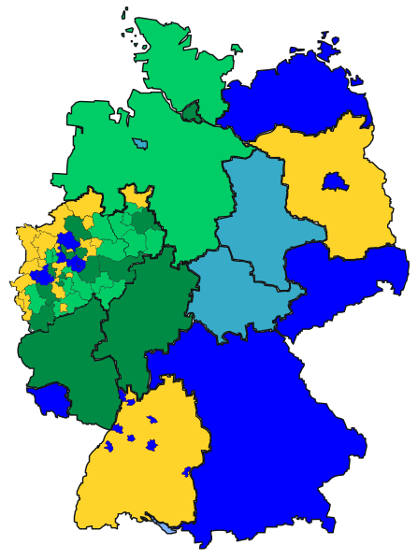
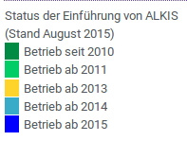

Umsetzung AAA®-Modell
Vermessungswesen ist hoheitlich auf Bundeslandebene organisiert
Alle Länder haben das Modell bis Ende 2015 umgesetzt
Unterschiedliche Konzepte
Unterschiedliches Tempo
https://de.m.wikipedia.org/wiki/Amtliches_Liegenschaftskatasterinformationssystem
CC BY-SA 4.0 Enyavar File:Deutschlandkarte (Bunt).svg:
User:Stefan-Xp File:Germany_blank_map.svg: User:Juetho File:Germany_blank_map_ALKIS.svg: User:Flominator

Slide 8
ALKIS in NRW
https://www.bezreg-koeln.nrw.de/brk_internet/geobasis/liegenschaftskataster/alkis/index.html
53 Katasterbehörden
Beginn der Umsetzung 2004, 2008 Kreis Lippe, Abschluss Dezember 2015
Unterschiedliche Dienstleister AED-SICAD, ibR, Smallworld, cpa
Lagebezugswechsel auf ETRS89/UTM32
TIM-Online https://www.tim-online.nrw.de/tim-online2/
RIO Oberbergischer Kreishttps://rio.obk.de/mapbender3/app.php/application/RIO_PostNAS_Demo

Slide 9
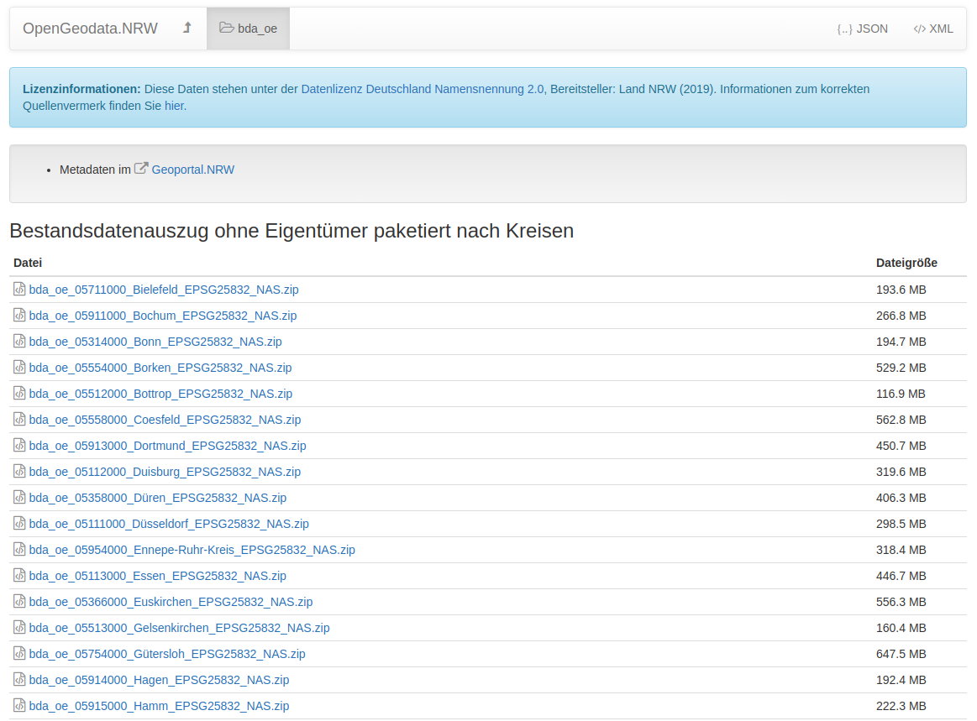
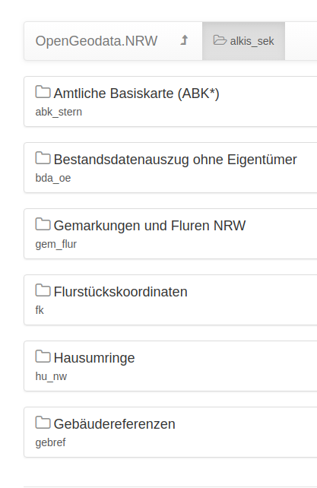
OpenData NRW
https://www.opengeodata.nrw.de/produkte/geobasis/lika
https://www.opengeodata.nrw.de/produkte/geobasis/lika/alkis_sek/bda_oe/

Slide 10
Das AAA®-Modell
GeoInfoDok enthält die Beschreibungen (Schemata, Kataloge.…)
Aktuelle Version im Einsatz 6.0.1 (Stand 2009)
Version 6.0 (Stand 2008)
Neue Version 7.0
  Änderungen am Datenmodell
  Einführung Landnutzung (Landbedeckung) statt Tatsächliche Nutzung
  Erweiterung um LoD 1-3
Objektartenkatalog – Beschreibung der Fachobjekte des Modells
Signaturenkatalog – graphische Darstellung

Slide 11
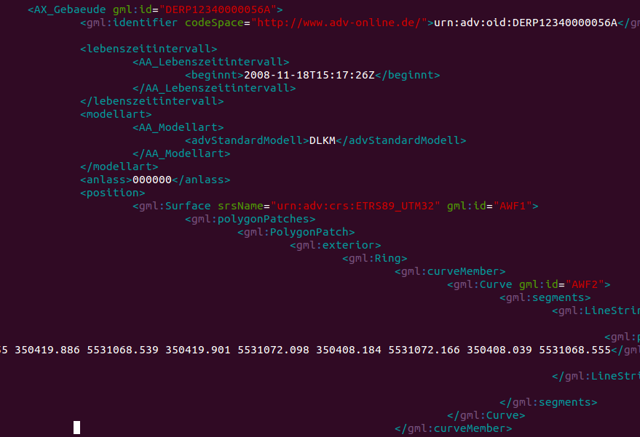
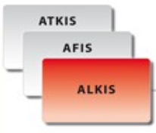
Was ist NAS?
NAS – Normbasierte Austauschschnittstelle
  AAA Datenmodell
  GML
  ABK (Amtliche
  Basiskarte
  in NRW)

Slide 12
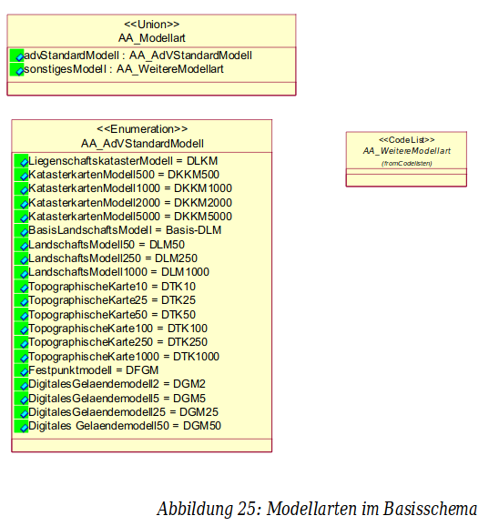
ALKIS-Darstellung
NAS enthält das gesamte AAA-Anwendungsschema
(für ALKIS, ATKIS, ...)
ALKIS sieht verschiedene Darstellungsmodelle vor
(DLKM, DMM, ABK)
Auswahl unterschiedlicher Darstellungsmodelle zur Anzeige
über norBIT ALKIS in QGIS
Darstellung farbig / schwarz-weiß
Möglichkeit der Definition
einer eigenen Darstellung
GeoInfoDoc 6.0.1 Seite 52

Slide 13
Die PostNAS-Suite
Bundesweit im Einsatz
Weiterentwicklung durch verschiedene Aktive
Ideen entstehen aus verschiedenen Anwendungsfällen
  Einsatz im WebGIS
  Einsatz im Desktop-GIS

Slide 14
PostNAS-Suite – die Komponenten
http://trac.wheregroup.com/PostNAS/wiki/Komponenten
norGIS ALKIS-Import
norGIS ALKIS QGIS Plugin
PostNAS-Suche QGIS Plugin
OGC WMS über MapServer oder QGIS Server
Auskunftsmodule für Desktop-GIS und WebGIS
Suchen für Desktop-GIS und WebGISext durch Klicken hinzufügen

Slide 15
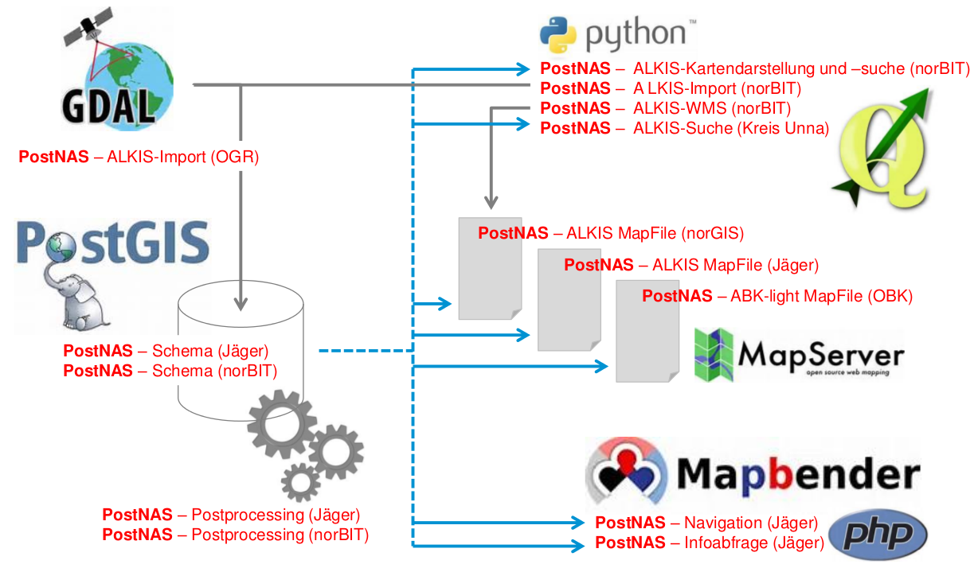


PostNAS-Suite Übersicht

Slide 16
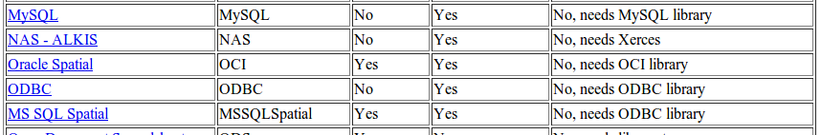
Die PostNAS-Suite
PostNAS ist eine Erweiterung der Open Source GDAL/OGR
Bibliothek um das Vektordatenformat NAS (ab 2008)
OGR-Bibiothek bietet lesenden/schreibenden Zugriff auf
verschiedene Vektordatenformate
http://www.gdal.org/ogr/

Slide 17
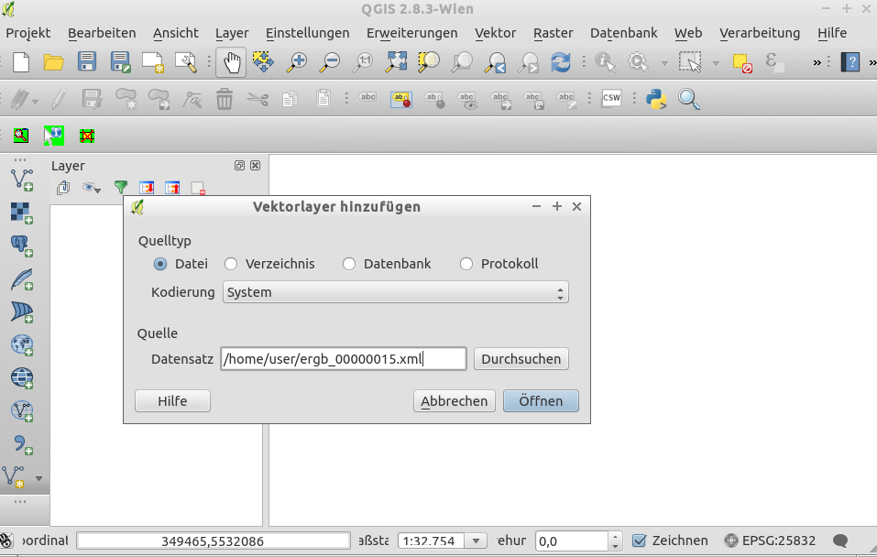
NAS als QGIS-Datenquelle

Slide 18
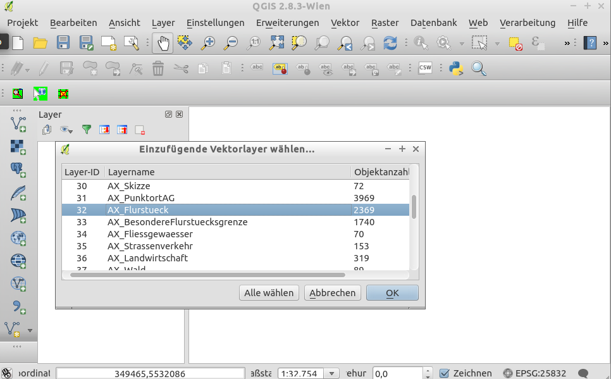
NAS als QGIS-Datenquelle

Slide 19
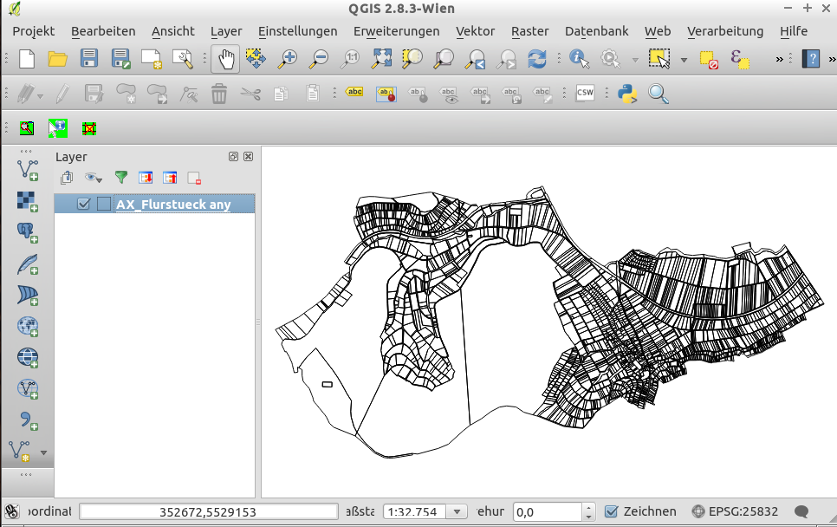
NAS als QGIS-Datenquelle

Slide 20
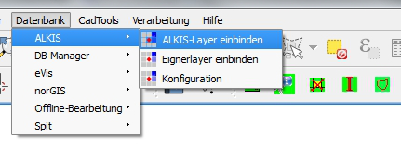
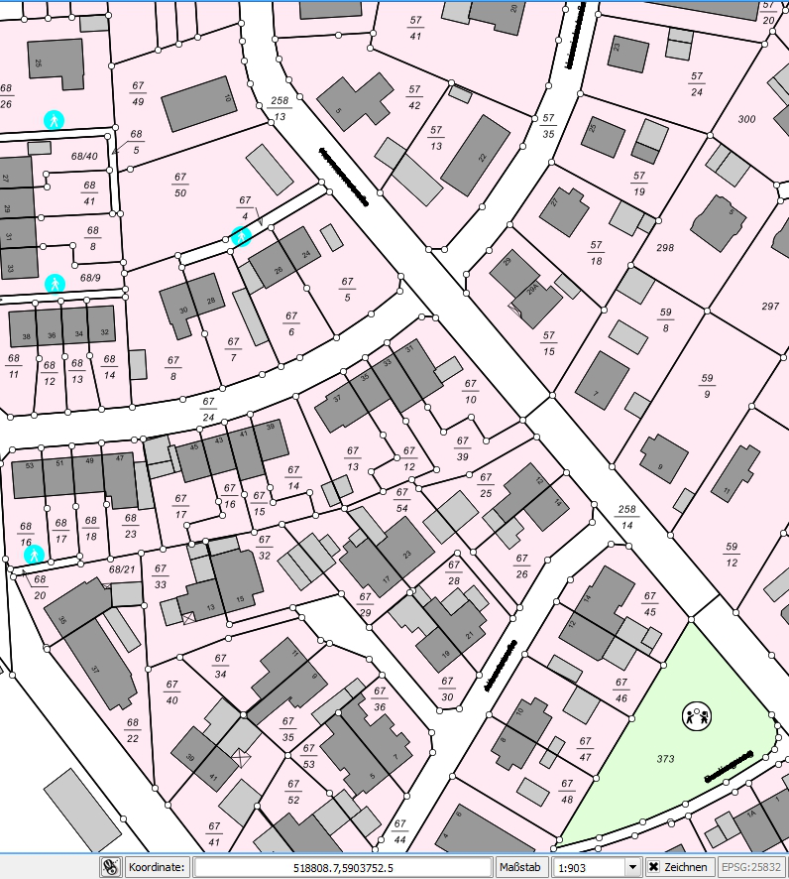
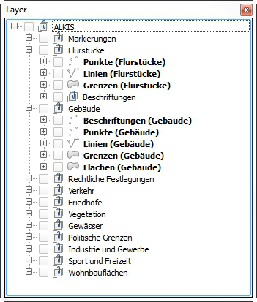
norGIS ALKIS QGIS Plugin
http://www.norbit.de/75/
Visualisierung
& Auskunft
Export in MapServer
Mapdatei
Veröffentlichung
über QGIS Server

Slide 21
Import via ogr2ogr
ogr2ogr -f "PostgreSQL" -skipfailures -append
PG:"dbname=alkis user=postgres host=localhost port=5432"
-a_srs EPSG:25832
Bestandsdatenauszug-Mustermonzel-06.05.2010.xml
2>> postnas_err.log

Slide 22
NAS-Importskripte
http://trac.wheregroup.com/PostNAS/browser/trunk/import/
  PostNAS stellt Skripte zur Vorbereitung der Datenbank
  und zum Postprozessing bereit
  Skripte für den Import nach PostgreSQL und ORACLE

Slide 23
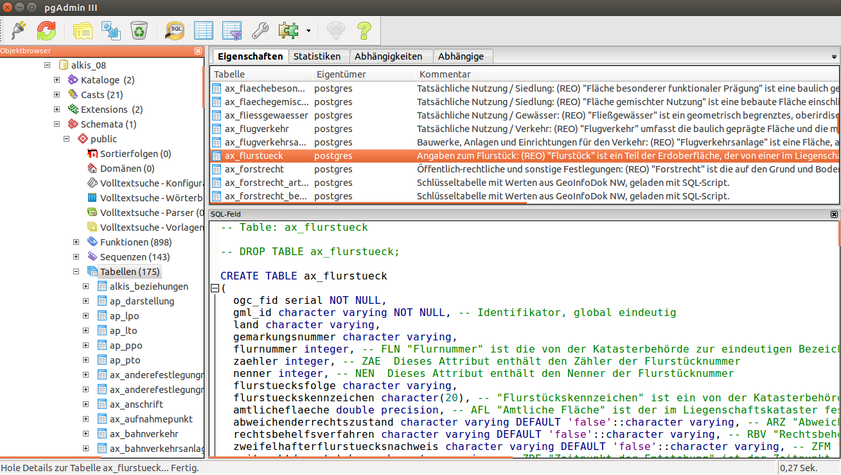
Datenbankschema PostgreSQL

Slide 24
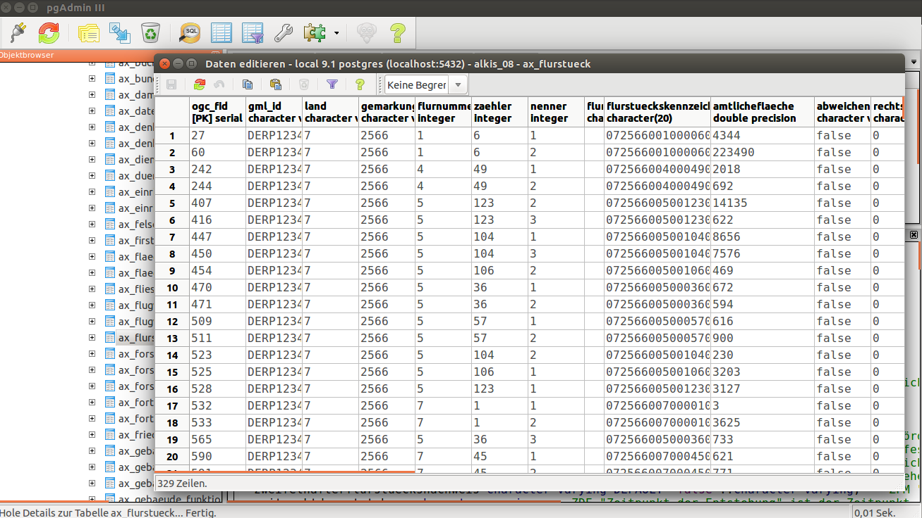
ax_flurstueck

Slide 25
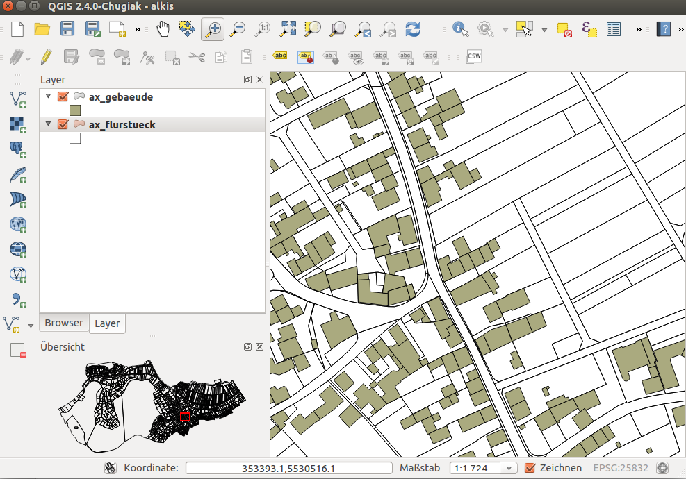
Einfache Visualisierung in QGIS

Slide 26
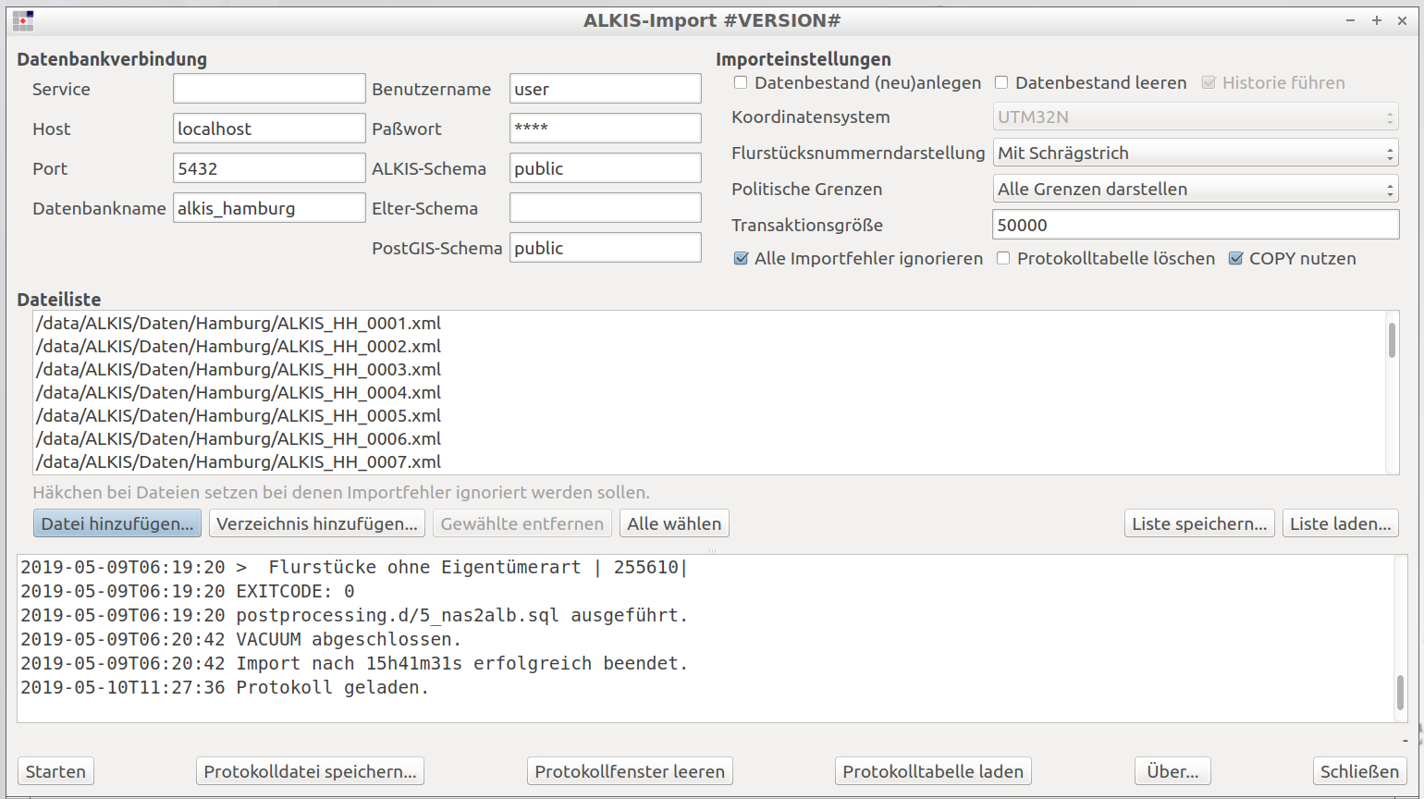
norGIS ALKIS Import
http://www.norbit.de/68/

Slide 27
norGIS ALKIS Import über alkis-import.sh
neben graphischer Oberfläche ist shell-basierter Aufruf möglich
Übergabe einer Steuerdatei z.B. nas.lst
PG:dbname=alkis user=alkis password=alkis
epsg 25832
create
schema hamburg
log
1.xml
2.xml
3.xml ...
Aufruf: bash alkis-import.sh nas.lst
Siehe https://www.norbit.de/68/

Slide 28
ALKIS-Datenmodell in NorGIS ALKIS-Import
Datenmodell wird vollständig abgebildet (Lösung von Dr. Korduan
wurde eingebaut)
Viele Datenfelder liegen vor, sind aber nicht oder
nur teilweise gefüllt
Befindet sich im norBIT ALKIS master auf GitHUB
Lösung benötigt GDAL >= 2.3

Slide 29
norGIS ALKIS Import
Programmierung in Python
GNU General Public License v2.0
Python-Skript alkisImport.py öffnet graphische Oberfläche
händische Auswahl der xml-Dateien über graphische Oberfläche
Aufruf auch über sh-Skript mit Definition von Optionen möglich

Slide 30
norGIS ALKIS Import
  Einzelne Dateien oder Ordner importieren
  Erstimport, Neuimport
  Unterstützung des NBA-Verfahrens
  Parallele Prozesse
  Import in verschiedene Schemata ist möglich

Slide 31
norGIS ALKIS Import
Neben dem ALKIS-Tabellen werden Tabellen und Daten
zur Abbildung der Darstellung generiert.
Für jede Ableitungsregel ein SQL: befüllt 4 Tabellen
Polygone, Linien, Punkte, Texte
Nachprozessierung – über Postprocessing können
Daten angereichert und neue Daten berechnet werden
alkisimport/postprocessing.d/

Slide 32
NorGIS ALKIS für CAD
Kostenpflichtige AutoCAD und BricsCAD Erweiterung
Ermöglicht das Laden von ALKIS-Bereichen
aus der Datenbank als DWG
Bietet eine Eigentümerauskunft
https://www.norbit.de/76/

Slide 33
norGIS ALKIS Import Installation
Windows über OSGeo4W
Linux über GitHub Repository
Unterstützung von QGIS 3 und QGIS 2

Slide 34
norGIS ALKIS Import Erfahrungen
Hamburg
  21 GB Daten
  Import etwa 15 Stunden mit Nachprozessierung
Mustermonzel
  119 MB Daten
  Import etwa 2-3min

Slide 35
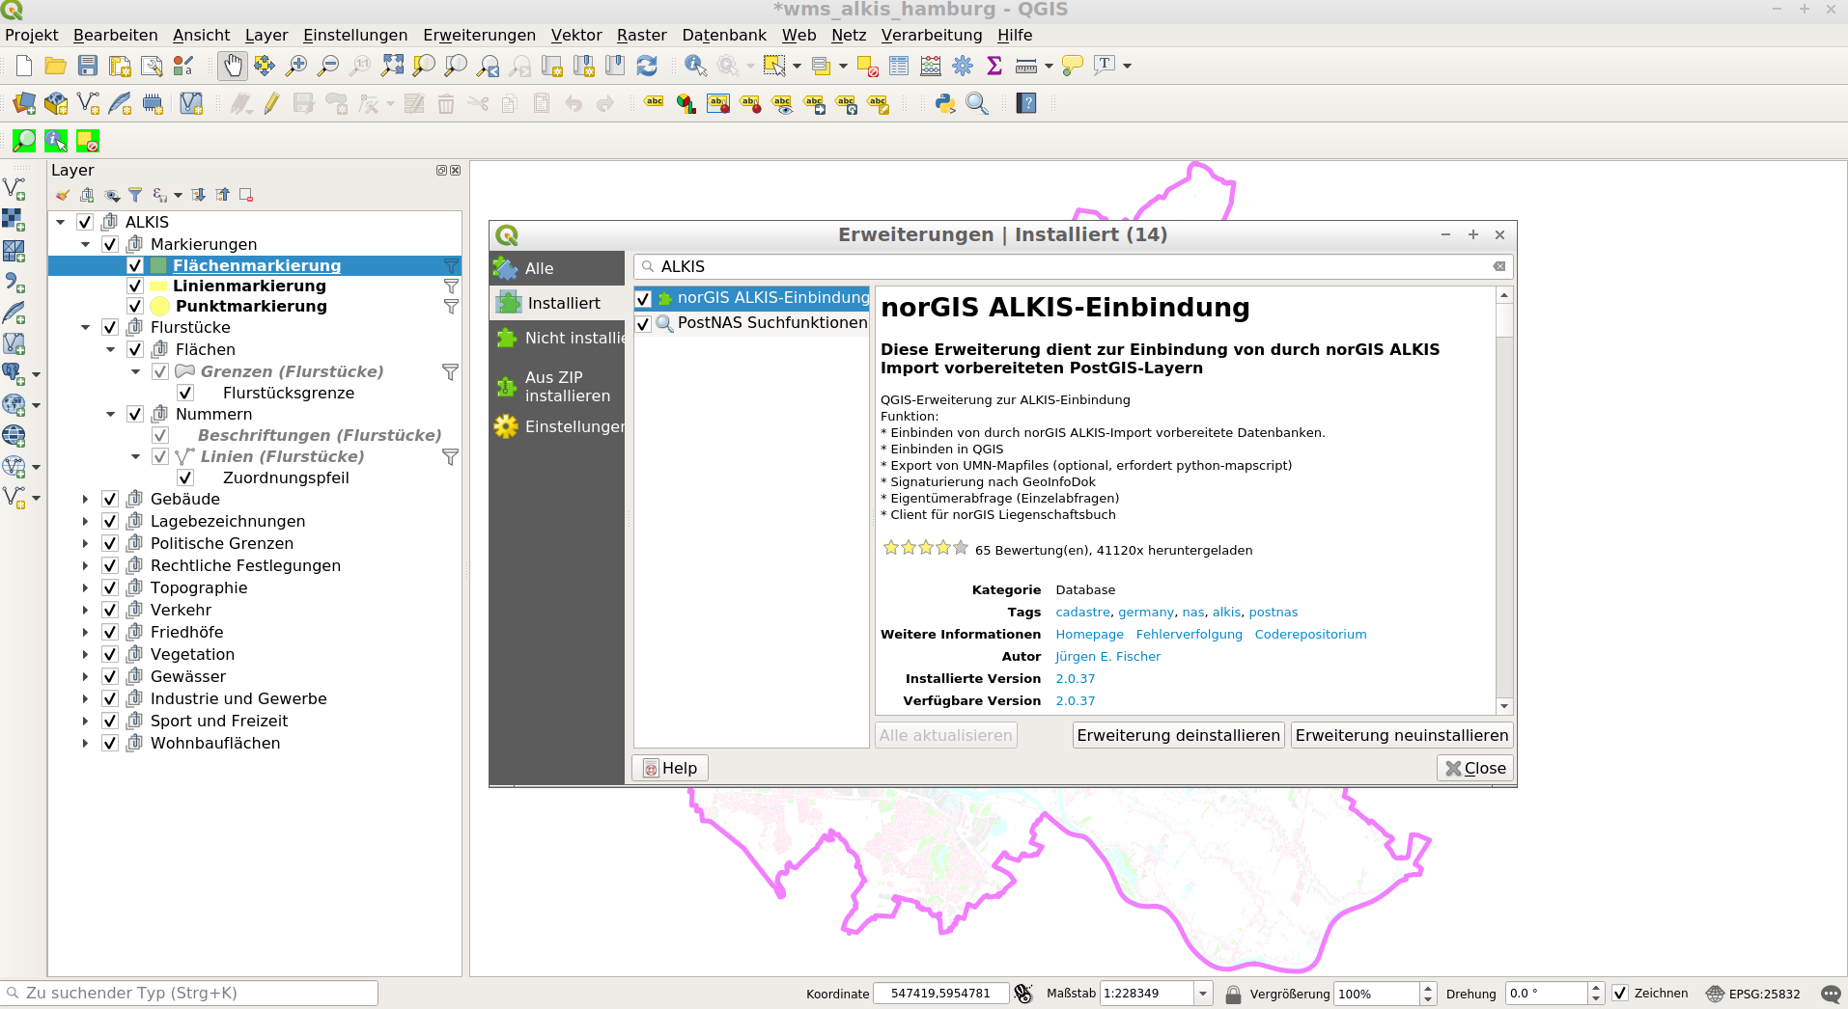
NorGIS ALKIS Plugin Aktivierung

Slide 36
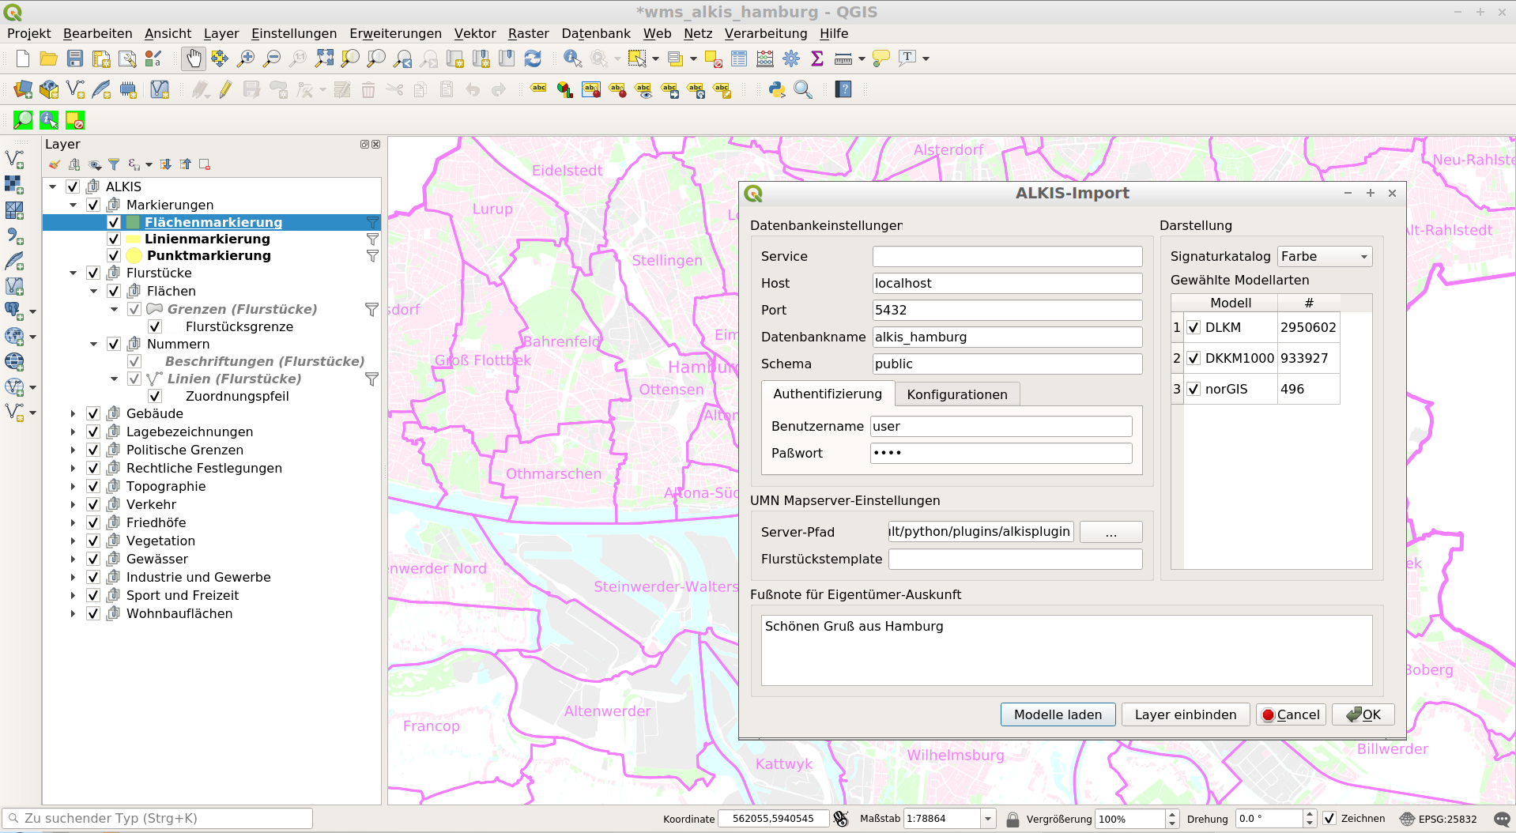
ALKIS Import Konfiguration

Slide 37
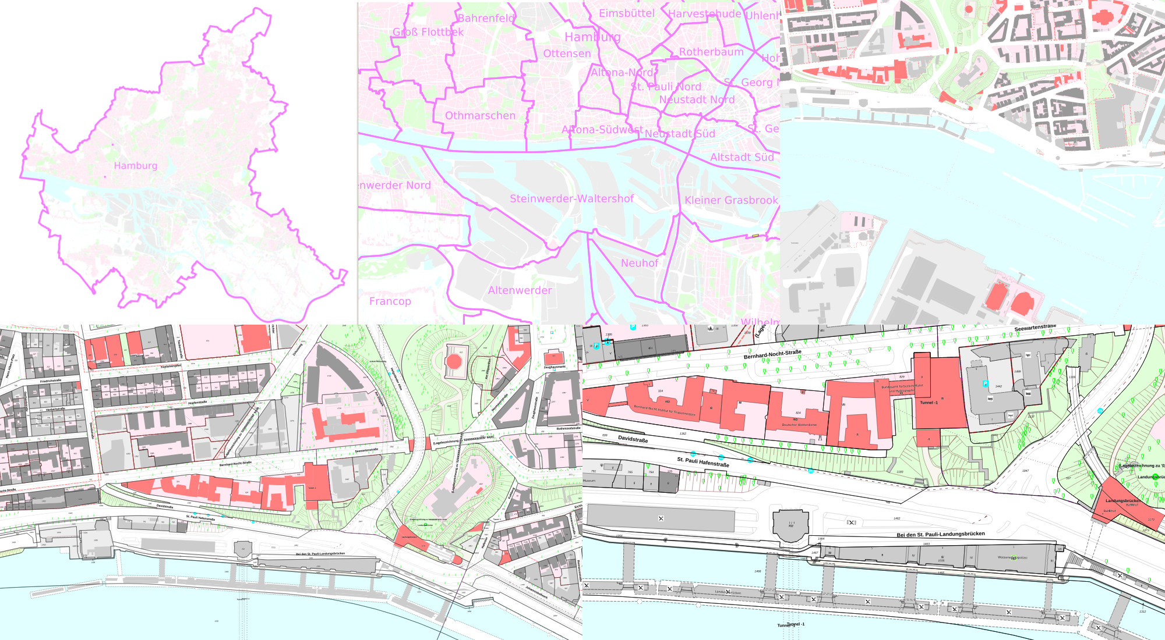
QGIS ALKIS Darstellung

Slide 38
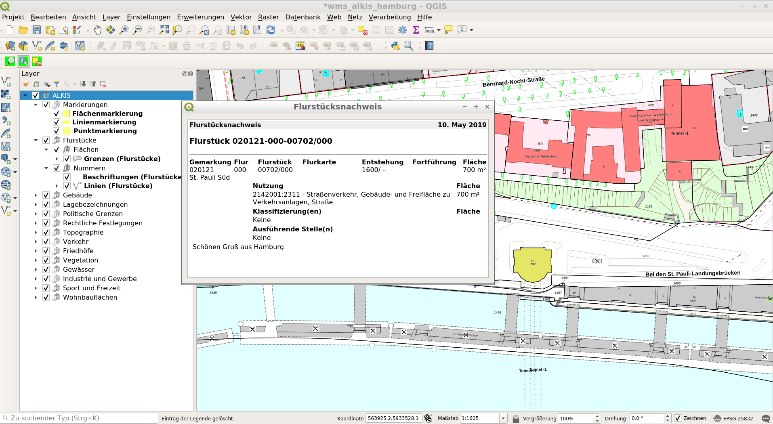
ALKIS Plugin Information

Slide 39
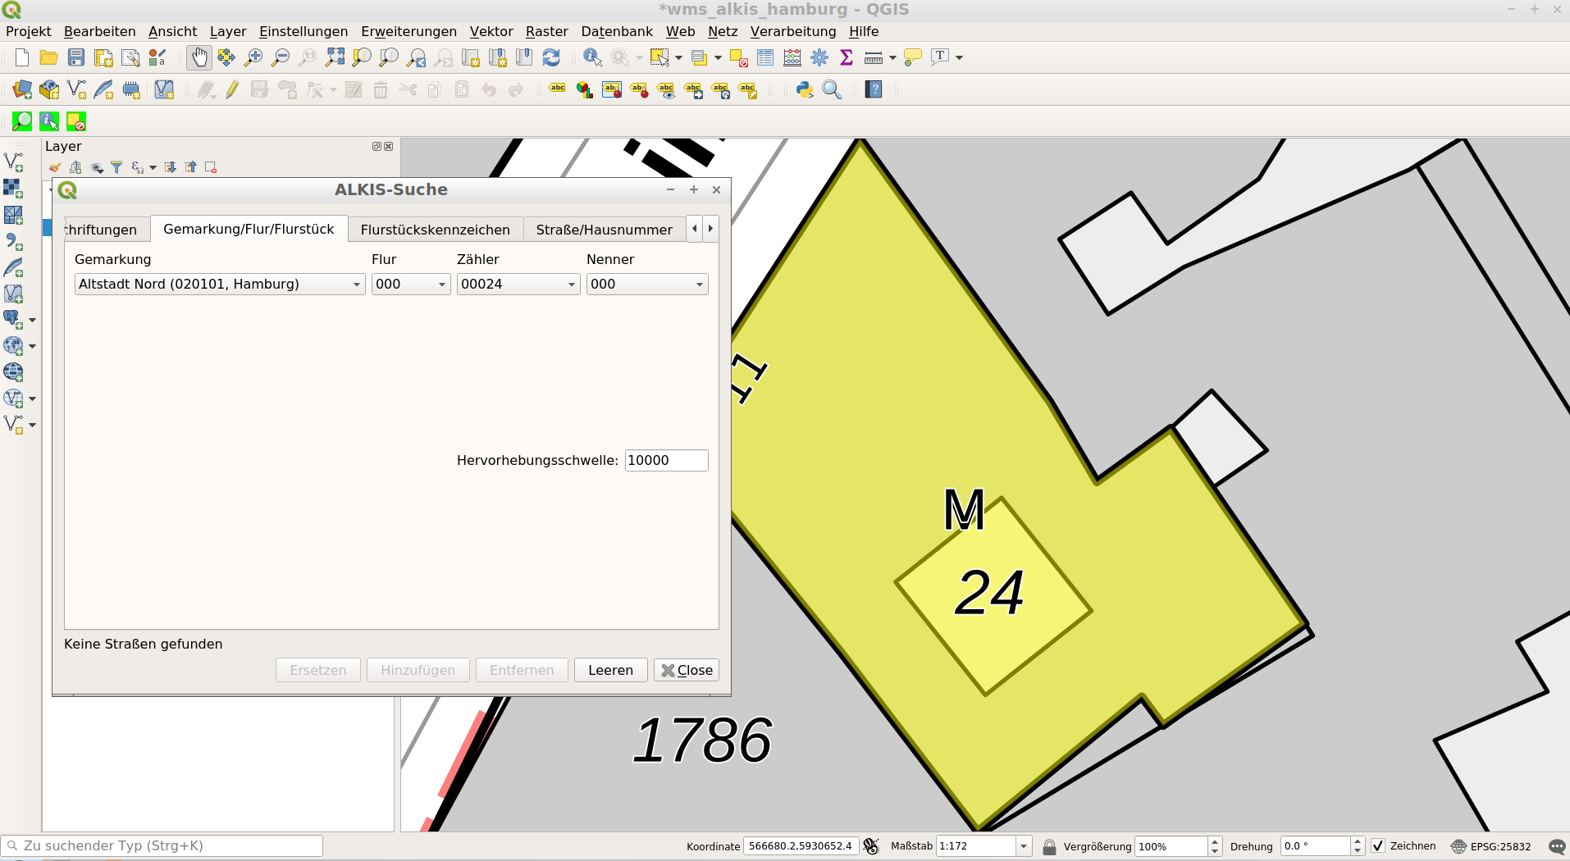
Suche ALKIS Plugin Gemarkung/Flurstück

Slide 40
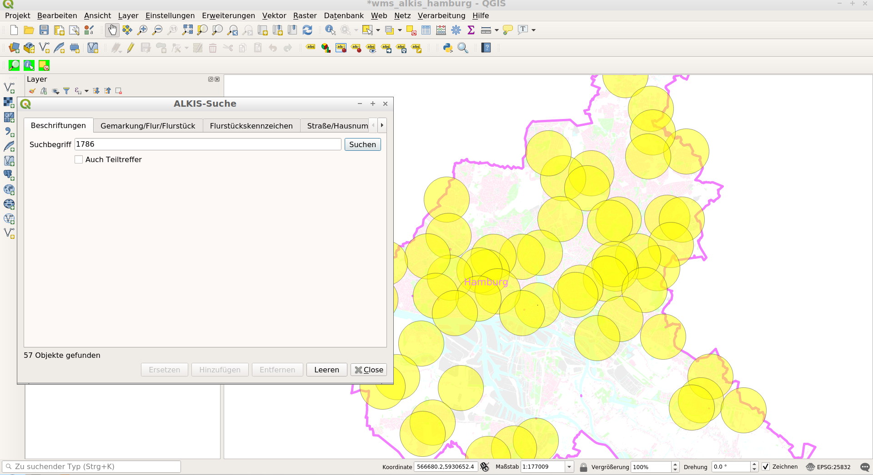
Suche ALKIS Plugin Beschriftung

Slide 41
QGIS PostNAS-Suche
Entwicklung durch Marvin Kinberger (Kreis Unna)
Adresssuche, Eigentümersuche und Flurstückssuche
deutliche Performanzsteigerung durch vorprozessierte PostgreSQL-Volltextsuche (tsvector Datenfeld)
Zugriffssteuerung anhand des Benutzernamens → eingeschränkter Zugriff auf Eigentümerdaten
https://github.com/Kreis-Unna/PostNAS_Search

Slide 42
ALKIS QGIS Plugin
Weiter geplante Entwicklungen
Protokollierung der Zugriffe auf die Eigentümerdaten
Unterscheidung der Darstellung für Normaleigentum und Erbbaurecht sowie anteilige Flurstücke
Informationen zu Eigentumsart und Eigentumsanteil in den Objektinformationen der Suchergebnisse (i-Button auf den Layer-Suchergebnissen)

Slide 43
PostNAS-Plugin ALKIS-Adressuche
Foto Marvin Kinberger (Kreis Unna)

Slide 44
PostNAS Suche QGIS Eigentümersuche
Foto Marvin Kinberger (Kreis Unna)

Slide 45
PostNAS Suche QGIS Flurstückssuche
Foto Marvin Brandt (Kreis Unna)

Slide 46
PostNAS Suche QGIS Volltextindex erstellen
Foto Marvin Brandt (Kreis Unna)

Slide 47
PostNAS Suche QGIS Zugriffssteuerung
Foto Marvin Brandt (Kreis Unna)

Slide 48
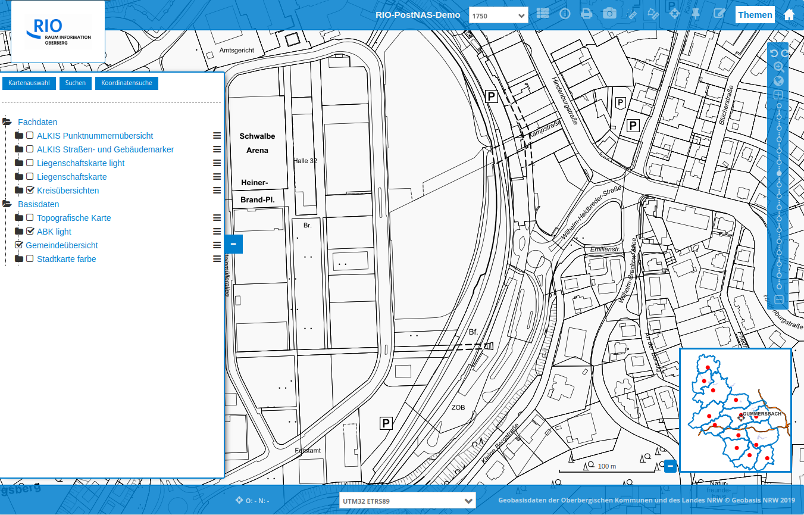
ALKIS beim OBK in RIO
https://rio.obk.de/mapbender3/app.php/application/RIO_PostNAS_Demo

Slide 49
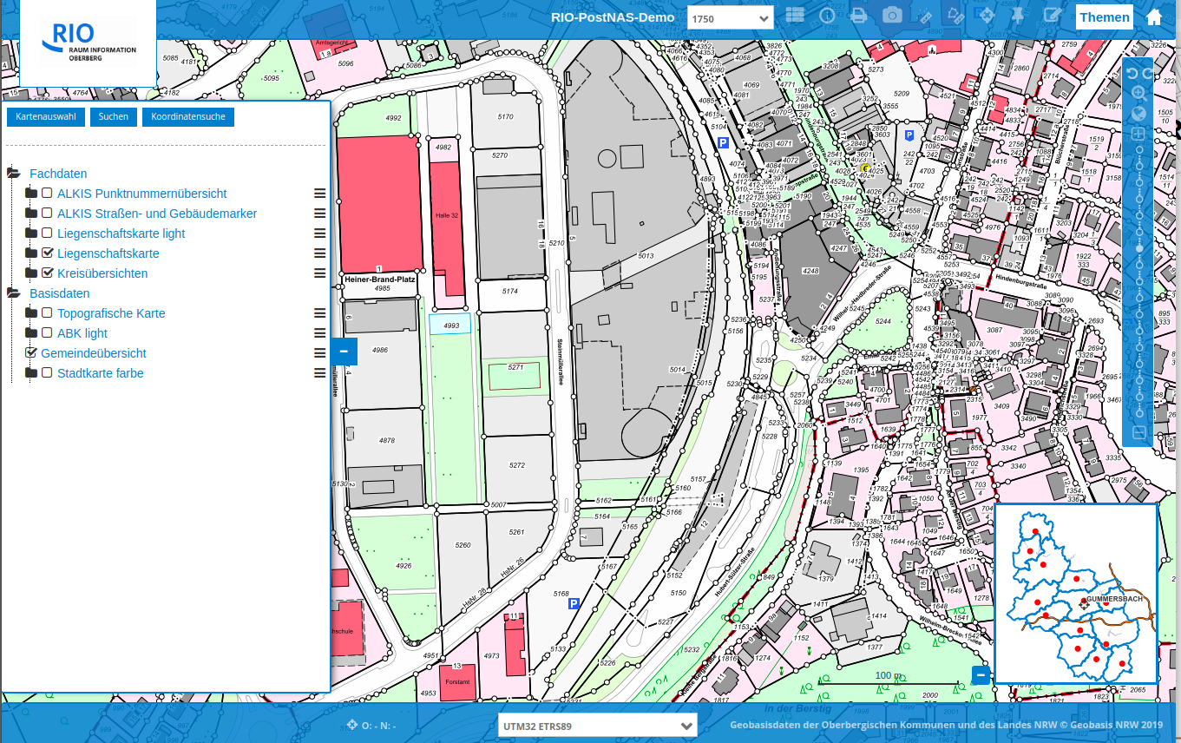
ALKIS beim OBK in RIO
https://rio.obk.de/mapbender3/app.php/application/RIO_PostNAS_Demo

Slide 50
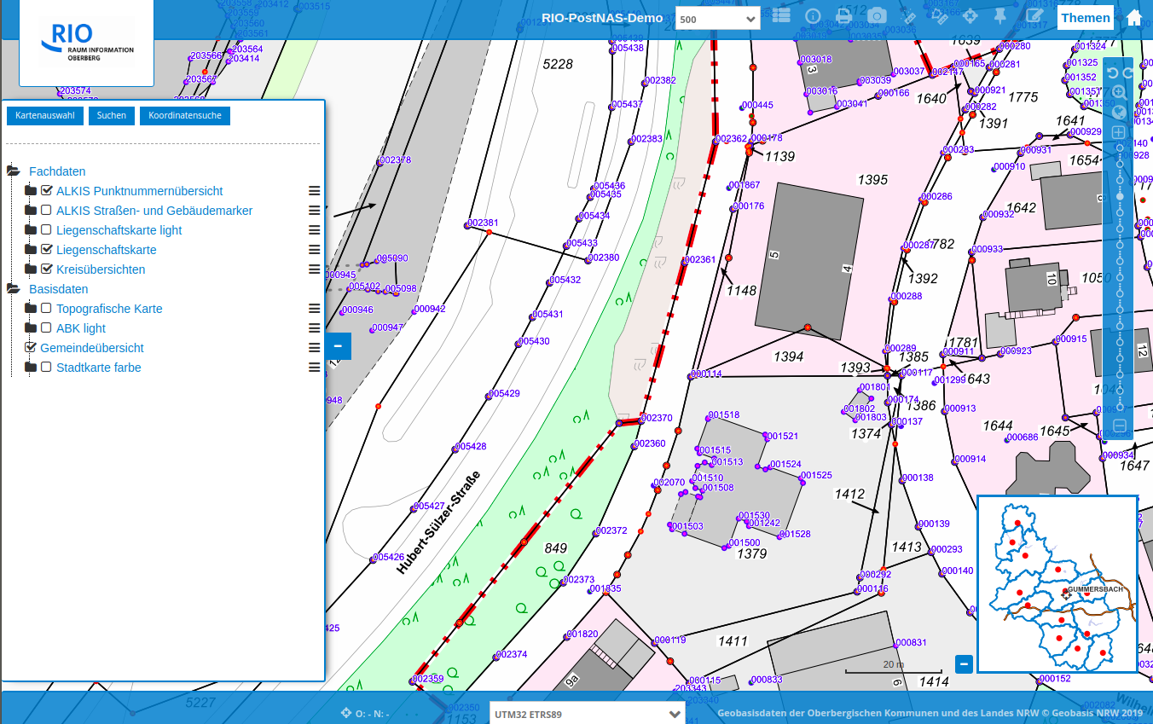
ALKIS beim OBK in RIO
https://rio.obk.de/mapbender3/app.php/application/RIO_PostNAS_Demo

Slide 51
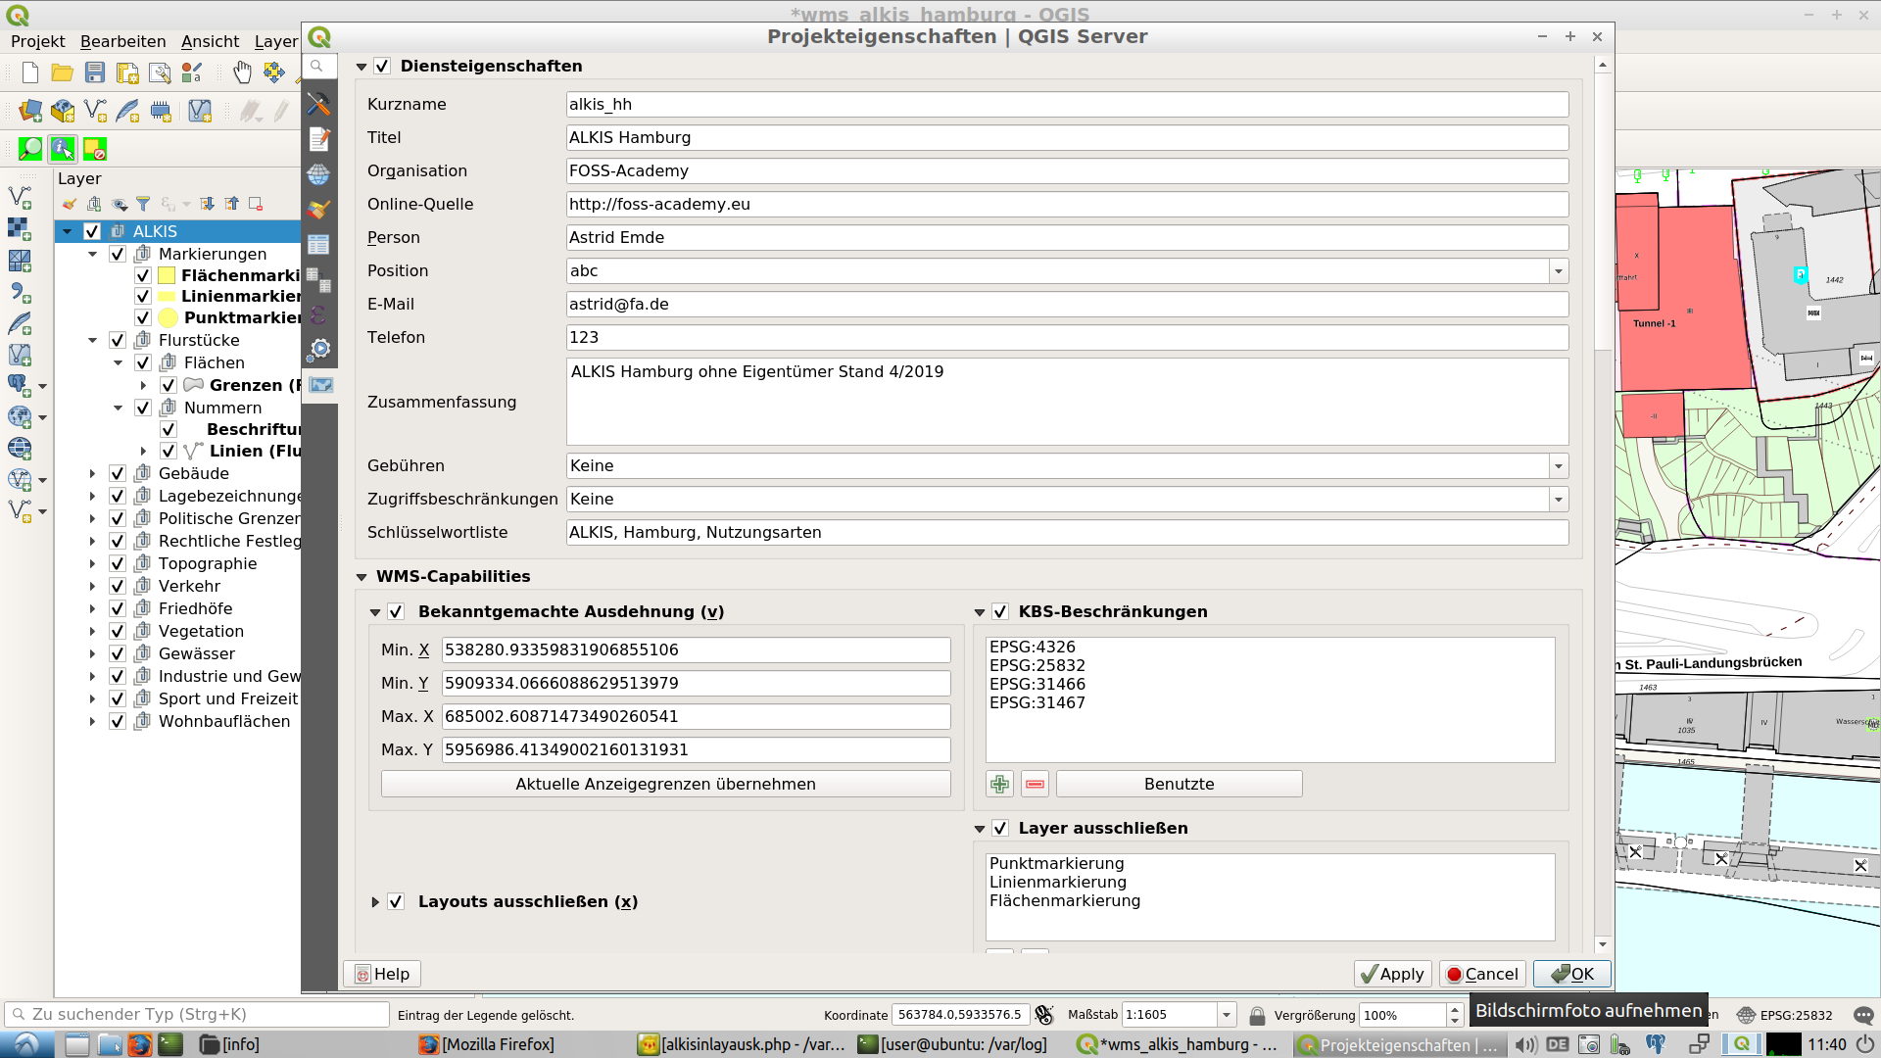
QGIS Server Serverkonfiguration

Slide 52
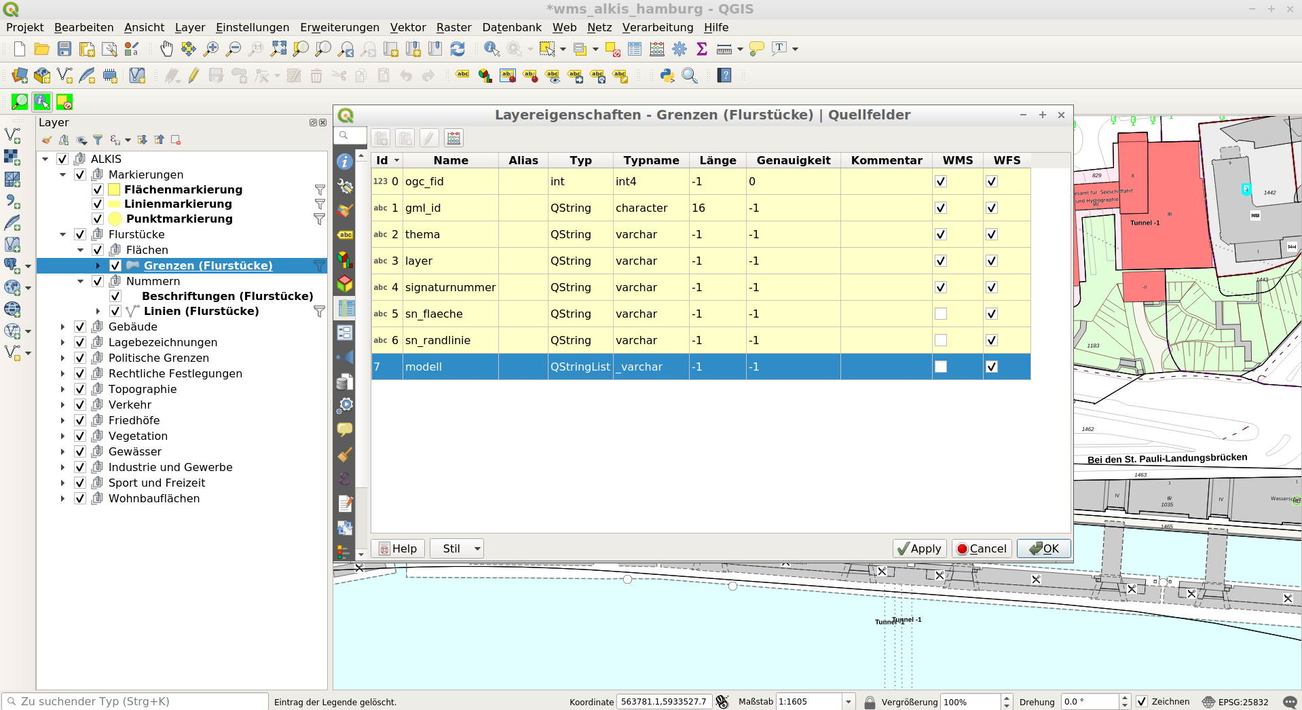
QGIS Server Layerkonfiguration

Slide 53
PostNAS ALKIS WMS über QGIS Server
QGIS-Projekt kann leicht als WMS/WMTS oder WFS veröffentlicht werden
QGIS Server muss installiert werden
Freigaben auf Layer
Definition Darstellungsbereich
Anpassung der Infoausgabe
http://localhost/cgi-bin/qgis_mapserv.fcgi?map=/data/ALKIS/qgis/wms_alkis_hamburg.qgz&Service=WMS&Version=1.3.0&Request=GetCapabilities
ACHTUNG: Zur Symboldarstellung den svg-Ordner des Plugins kopieren nach /usr/lib/cgi-bin

Slide 54
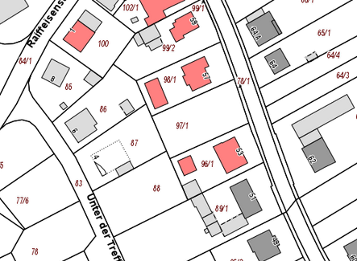
PostNAS ALKIS WMS über MapServer
MapServer Mapdateien finden sich unter
http://trac.wheregroup.com/PostNAS/browser/trunk/umn/
  ALKIS und ATKIS WMS für MapServer (map-Datei)

Slide 55
ALKIS mit Mapbender
http://trac.wheregroup.com/PostNAS/wiki/PostNASMapbender3
Suche nach über Element SearchRouter
  Adresse
  Eigentümer (Namen)
  Katasterbezeichnung (Flurstück)
  Grundbuch
Einbindung von PHP-Informationsskripten (von Frank Jäger)

Slide 56
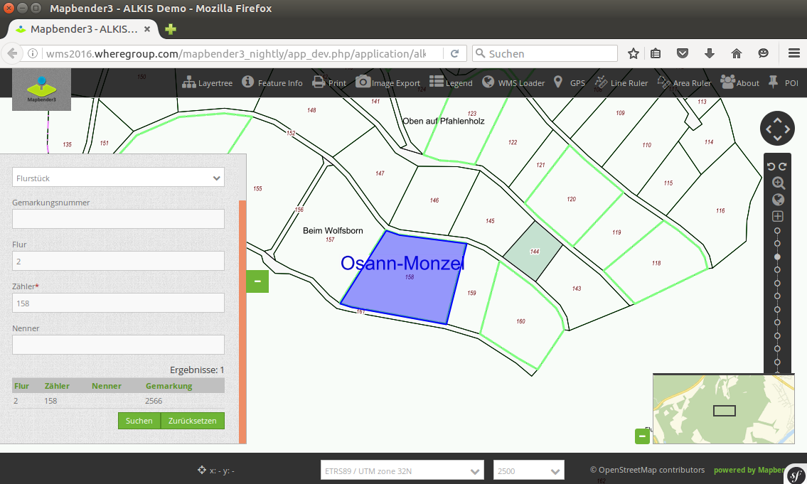
Mapbender mit Suche

Slide 57
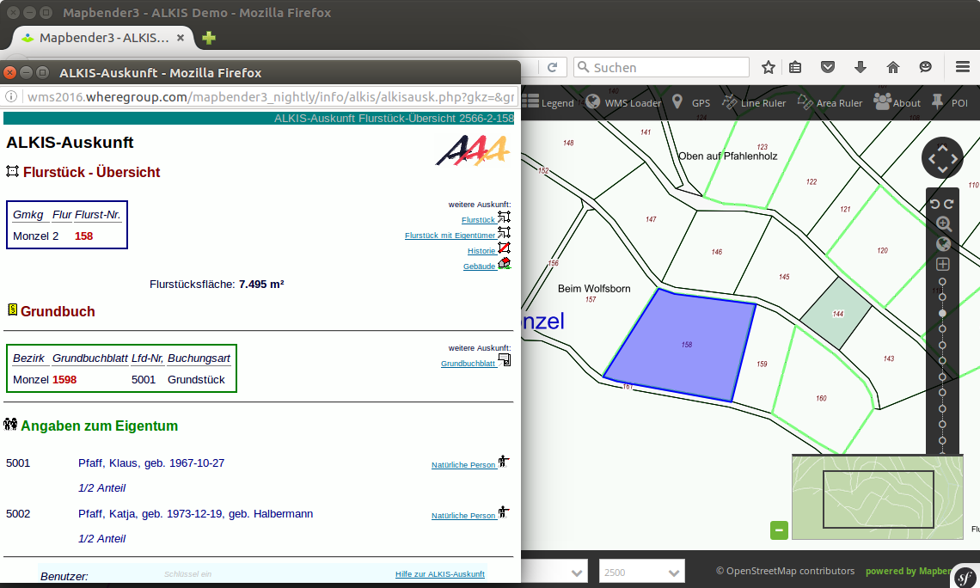
Mapbender Integration von Auskunftsskripten

Slide 58
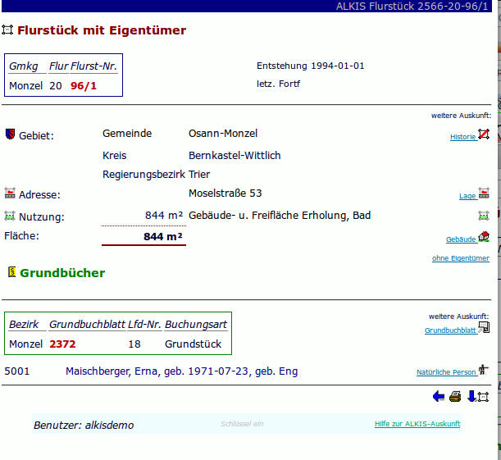
PHP-Auskunftsskript Flurstück / Eigentümer

Slide 59
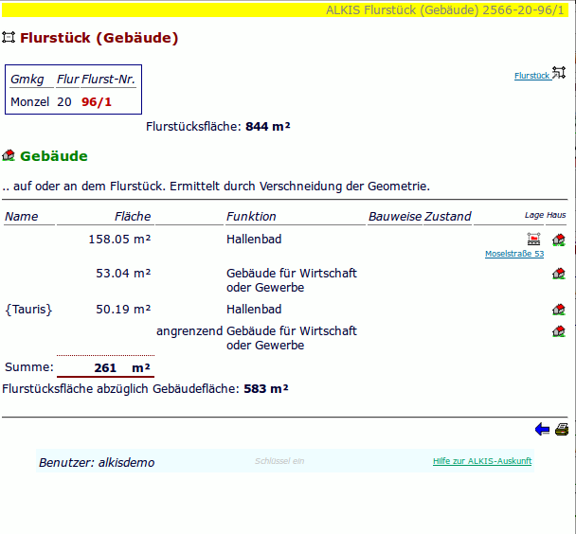
PHP-Auskunftsskript Flurstück/Gebäude

Slide 60
Datenaufbereitung & Berechnungen über PostgreSQL
ALKIS Import
  Nachprozessierung bietet unbegrenzte Möglichkeiten
  Berechnungen oder Verknüpfungen durch eigene Skripte
PostgreSQL/PostGIS - ALKIS-Daten als Grundlage für Berechnungen
  Welche Flurstücke sind von Baumaßnahme betroffen?
  Welche Eigentümer sind von betroffen?
  Anteil bebauter Fläche pro Flurstück?
  Welche Flurstücke gehören der Stadt?
  Quartiersplanung

Slide 61
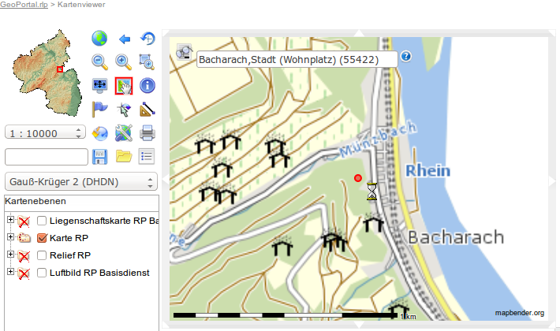
PostNAS ATKIS WMS über MapServer
http://trac.wheregroup.com/PostNAS/browser/trunk/umn/atkis/
MapServer WMS
Generalisierung
Lösung für
GeoportalRLP
http://www.geoportal.rlp.de/portal/karten.html

Slide 62
PostNAS-Suite Anwendertreffen
Treffen 2x jährlich
1-tägig im Herbst
Kurzes Treffen während der FOSSGIS-Konferenz
2019 es wird noch ein Ort gesucht für Oktober/November

Slide 63
Astrid Emde
astrid.emde@wheregroup.com

